Slide 1
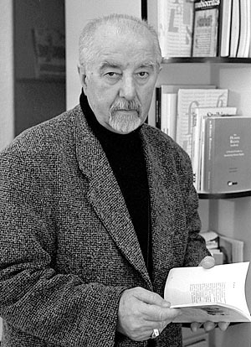
Рыгор Барадулін
Ты прыйшоў з вайны і гора,
Ты – з малітвы,
Ты з разгневанага бору,
Ты смалісты.
Сто паэтаў цягнуць хорам,
Ты салістам.
Ты нібы святло ў лесе
Ад каліны,
Ты ад самай добрай песні –
Ад Куліны.
Пімен Панчанка, “Паходжанне майго друга Рыгора Б.”

Slide 2
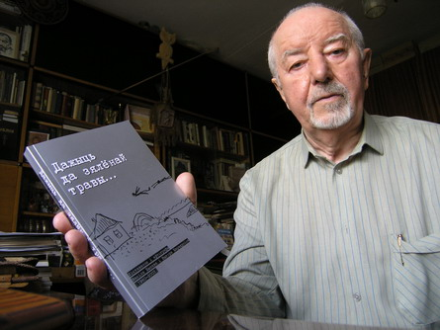
Біяграфія Рыгора Барадуліна
Нарадзіўся 24 лютага 1935 году на хутары Верасоўка ва Ўшацкім раёне(цяпер вёска Гарадок) у сям’і Івана й Куліны Барадуліных. Навучаўся ва Ўшацкай сярэдняй школе (скончыў у 1954), затым на філялягічным факультэце БДУ ў Менску (закончыў у 1959). Працаваў рэдактарам у розных пэрыядычных выданьнях (сярод іх — газэта «Советская Белоруссия», часопісы «Бярозка», «Полымя»), а таксама ў выдавецтвах «Беларусь» і «Мастацкая літаратура». Барадулін — дзейны сябра СБП ды Беларускага ПЭН-цэнтру (з 1990 да 1999 — ягоны прэзыдэнт), сябра Партыі БНФ. З 1995 да 1997 году быў сябрам кіраўніцтва Беларускага Фонду Сораса.

Slide 3
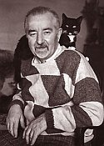
Біяграфія Рыгора Барадуліна
Рыгор Барадулін — апошні беларус, якому надалі званьне Народнага паэта (1992). Сярод астатніх узнагарод ён можа ганарыцца Дзяржаўнай прэміяй Беларусі імя Янкі Купалы (1976) за зборнік вершаў «Рум» і пераклады з Фэдэрыка Гарсіі Лёркі, Ордэнам Дружбы народаў, Ордэнам Знак Пашаны, латыскім Ордэнам Трох Зорак (1995) й мэдалём Францыска Скарыны. Барадулін ёсьць таксама Ганаровым доктарам БДУ й ганаровым грамадзянінам Ушацкага раёну.

Slide 4
Творчасць
Пачаў друкавацца з 1953 году, першыя вершы былі зьмешчаныя ў газэце «Чырвоная змена». Першы зборнік паэзіі — «Маладзік над стэпам» — выйшаў у 1959 годзе. Праца Барадуліна складае каля 70 выдадзеных зборнікаў паэзіі. Двойчы выходзілі ў сьвет зборы выбраных твораў паэта (у 1984 і з 1996 па 2002). Апошні збор напачатку заяўляўся ў пяці тамох, але вышла толькі чатыры. У 2006 годзе кандыдатура Барадуліна была сярод намінантаў на Нобэлеўскую прэмію ў галіне літаратуры (за зборнік вершаў «Ксты»).

Slide 5
Паэзія
У 1959 пасля паездкі разам з аднакурснікамі на збор ураджаю ў Кустанайскую вобласць, з’явилися творы: “Рунець, красаваць, налівацца” (1961), “Нагбом” (1963), “Неруш”(1966), “Адам і Ева” (1968), “Вяртанне ў першы снег” (1972), “Рум” (1974), “Абсяг” (1978), “Вечалле” (1980), “Амплітуда смеласці” (1983), “Маўчанне перуна” (1986), “Самота паломніцтва” (1990), “Міласэрнасць плахі” (1992), “Евангелле ад Мамы” (1995), творы сатыры і гумару і інш.

Slide 6
Паэзія
У Рыгора Барадуліна ёсць тэмы і пhаблемы, якія сталі хваляваць яго толькі апошнія гады, ёсць такія, што былі яму асабліва блізкія нейкі час, ёсць і такія, што хвалююць яго ўвесь час, прасякаюць усю яго творчасць. Радзіма, мова, маці – ад “Маладзіка над стэпам”, першага яго зборніка, да “Евангелля ад мамы”, апошняга па часе напісання, - абавязкова прысутнічаюць у творчай памяці паэта. Як непадзельнае трыадзінства ўяўляе гэтыя самыя дарагія для яго паняцці Рыгор Барадулін.

Slide 7
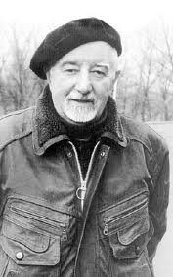
Словатворчасць
Словатворчасць – асобная тэма ў дачыненні да яго паэзіі.Нават наватворы гучаць у Барадуліна зусім па-народнаму і добра ажыўляюць мову. Словатворчасць для Р.Барадуліна вельмі характэрна: лацно, погарбы, харашба, галута, парух, прысмеркі, імасць, чалавека-земляня – гэтыя і іншыя словы ўзяты паэтам з дыялектнай мовы або створаны ім самім, Любіць ён карыстацца прыслоўямі, іх у яго безліч, і ўсе карыстаецца крамяныя, свежыя: калодна, вульна, прадонна, прыплодна, ліхвярна, борна, азёрна і г.д.

Slide 8
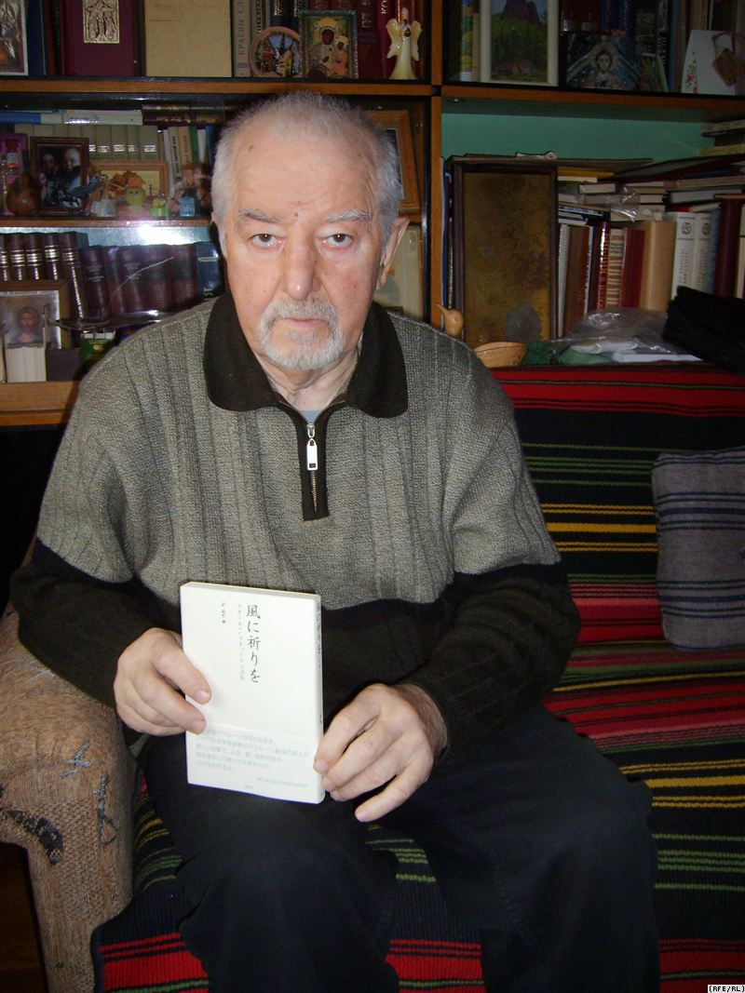
Заключэнне
Творчасць паэта шматжанравая: лірыка, эпас, сатыра, мастацкі пераклад.
Рыгор Барадулін, з’яўляючыся прадаўжальнікам сваіх вядомых папярэднікаў, светачаў нашаг Адраджэння Ф. Багушэвіча, Я. Купалы, М. Багдановіча, знаходзіцца ў няспынным творчым пошуку, у пошуку новых адкрыццяў. Ён ідзе ў нагу са сваім часам, чуйна рэагуючы на ўсе праявы грамадскага жыцця. Творы яго, захоўвачы сакавітую і найлагоднейшую матчыну мову, вучаць высокай праўдзе, справядлівасці, дабру і чалавечнасці.

